Slide 1

НАЦИОНАЛЬНЫЙ ИССЛЕДОВАТЕЛЬСКИЙ УНИВЕРСИТЕТ ИТМО
Центр авторизованного обучения информационным технологиям
ДИПЛОМНЫЙ ПРОЕКТ
Разработка веб-приложения для создания мероприятий и управления регистрацией участников
Автор: Кербель Даниил Андреевич Группа 124/17
Руководитель: Кузьмин Константин Михайлович
Санкт-Петербург, 2026

Slide 2
Проблематика и актуальность
1
Организация мероприятий вручную (таблицы, мессенджеры, почта) приводит к ошибкам учёта и потерянным заявкам участников
2
Сложно в реальном времени контролировать количество свободных мест и не допустить переполнение
3
У участников нет единой точки: находить мероприятие, регистрироваться и платить за участие приходится через разные каналы
Актуальность
Автоматизация процесса регистрации и оплаты сокращает трудозатраты организатора и снижает риск ошибок ручного учёта.
ИТМО · ЦАО ИТ · Python-разработчик
2 из 16

Slide 3
Цель и задачи
Цель работы: разработка веб-приложения для создания мероприятий и управления регистрацией участников.
1
Исследовать предметную область, формализовать её (диаграмма прецедентов)
2
Сформулировать функциональные требования, построить концептуальную модель
3
Выбрать средства реализации (язык, фреймворк, СУБД)
4
Разработать и создать базу данных (ER-диаграмма)
5
Разработать клиентскую часть (веб-приложение)
6
Протестировать разработанное приложение
ИТМО · ЦАО ИТ · Python-разработчик
3 из 16

Slide 4
Функциональные требования
Регистрация и вход с разделением ролей «организатор» / «участник»
Создание, редактирование, публикация и отмена мероприятий
1
2
Каталог мероприятий: текстовый поиск и фильтр по категории
Регистрация участника с контролем свободных мест
3
4
Приём оплаты за участие в платных мероприятиях
Email-уведомления: регистрация, оплата, отмена мероприятия
5
6
Отчёты организатора: заполняемость и выручка по мероприятиям
Разграничение доступа к функциям по ролям пользователей
7
8
ИТМО · ЦАО ИТ · Python-разработчик
4 из 16

Slide 5
Роли пользователей
Организатор
Участник
Создаёт, редактирует и публикует мероприятия
Просматривает каталог, ищет и фильтрует мероприятия
Отменяет мероприятия (участники уведомляются)
Регистрируется на мероприятия
Просматривает список участников
Оплачивает участие в платных мероприятиях
Смотрит отчёты и статистику по своим мероприятиям
Просматривает и отменяет свои регистрации
ИТМО · ЦАО ИТ · Python-разработчик
5 из 16

Slide 6
Архитектура приложения
Flask-приложение
auth · events
registrations
payments · reports
Сервисы
payment_service
email_service
Email
(лог / SMTP)
Браузер
(клиент)
SQLite
(локальная БД)
HTTP-запросы обрабатываются модулями-блюпринтами Flask; доступ к БД - напрямую через sqlite3, без ORM. Оплата и почта вынесены в отдельные сервисы, что позволяет заменить их на реальные интеграции без изменения остального кода.
ИТМО · ЦАО ИТ · Python-разработчик
6 из 16

Slide 7
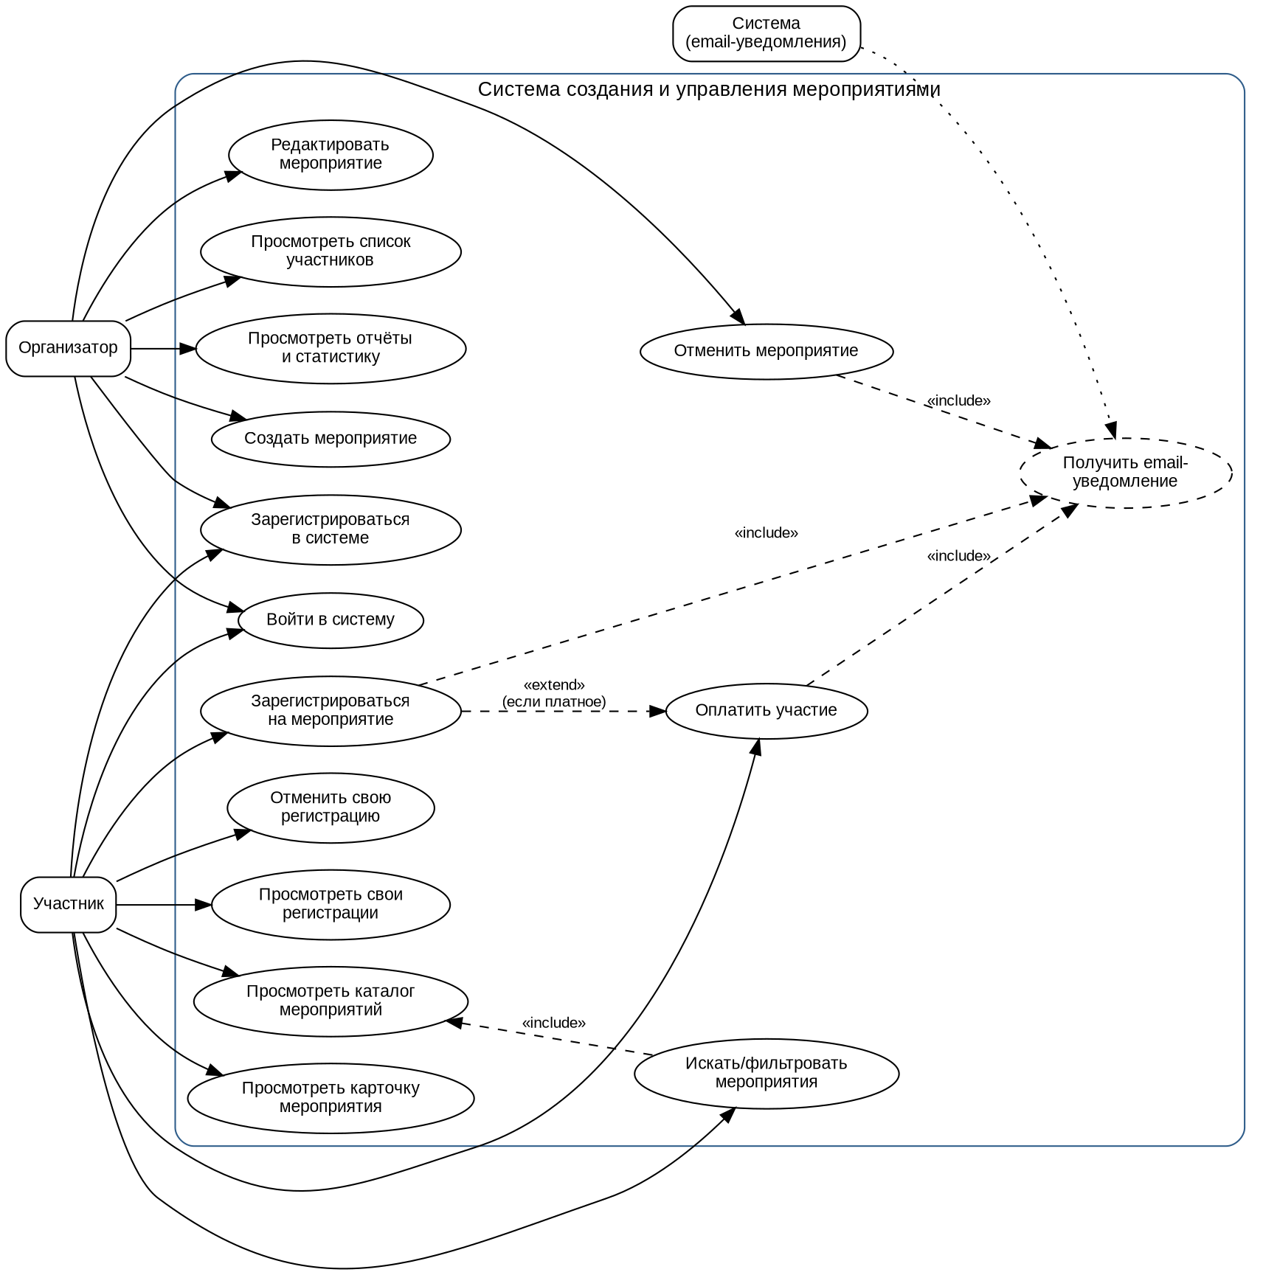
АНАЛИЗ ПРЕДМЕТНОЙ ОБЛАСТИ
Диаграмма прецедентов (use case)
ИТМО · ЦАО ИТ · Python-разработчик
7 из 16

Slide 8
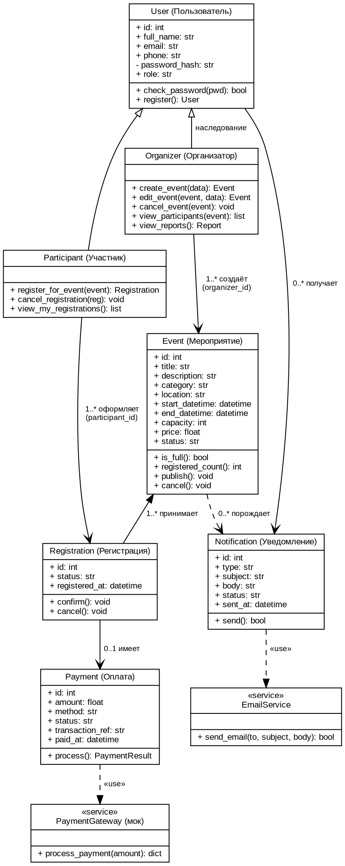
КОНЦЕПТУАЛЬНАЯ МОДЕЛЬ
Диаграмма классов
User - базовый класс пользователя (email, пароль, роль)
Organizer / Participant - специализации по роли
Event - мероприятие, создаётся организатором (1..*)
Registration - связывает участника и мероприятие
Payment - 0..1 оплата на регистрацию, использует мок платёжного шлюза
Notification - уведомления, отправляемые через email-сервис
ИТМО · ЦАО ИТ · Python-разработчик
8 из 16

Slide 9
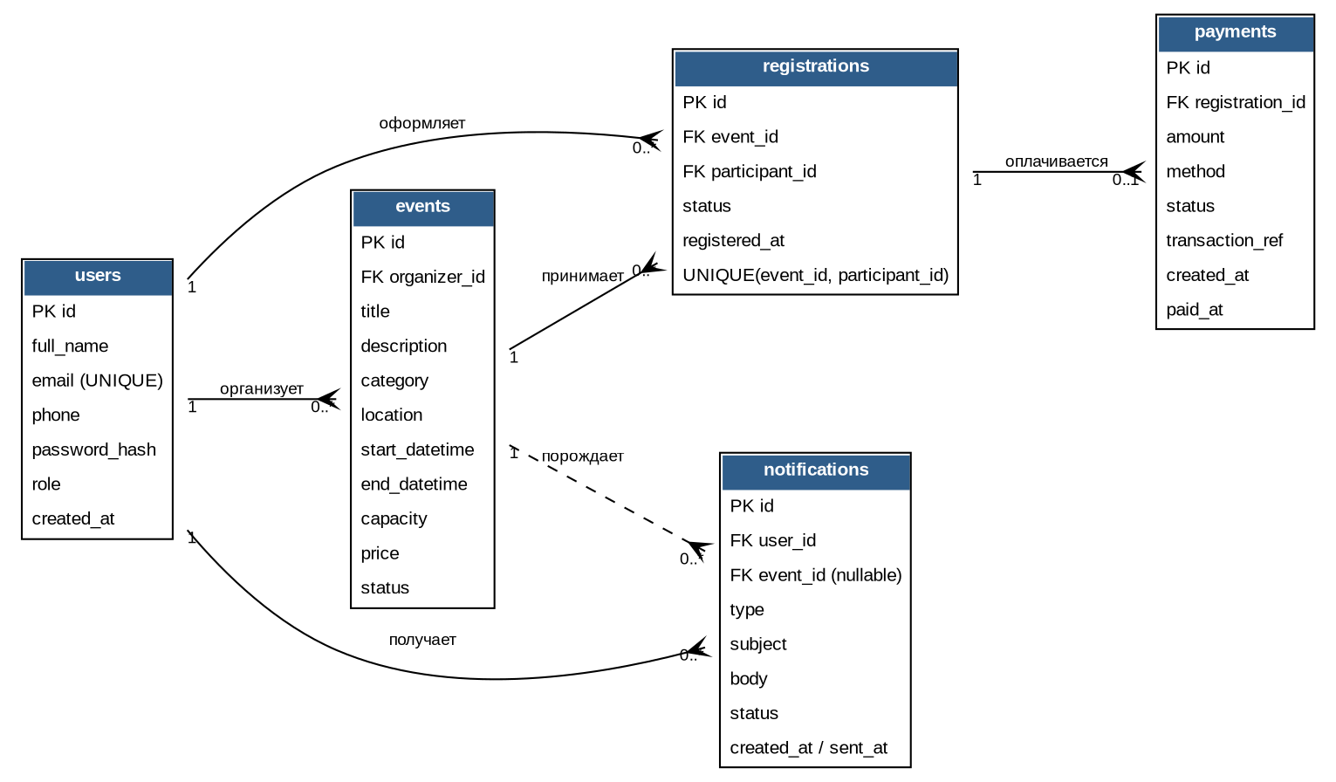
ПРОЕКТИРОВАНИЕ БД (SQLITE)
ER-диаграмма базы данных
5 таблиц: users, events, registrations, payments, notifications
ИТМО · ЦАО ИТ · Python-разработчик
9 из 16

Slide 10
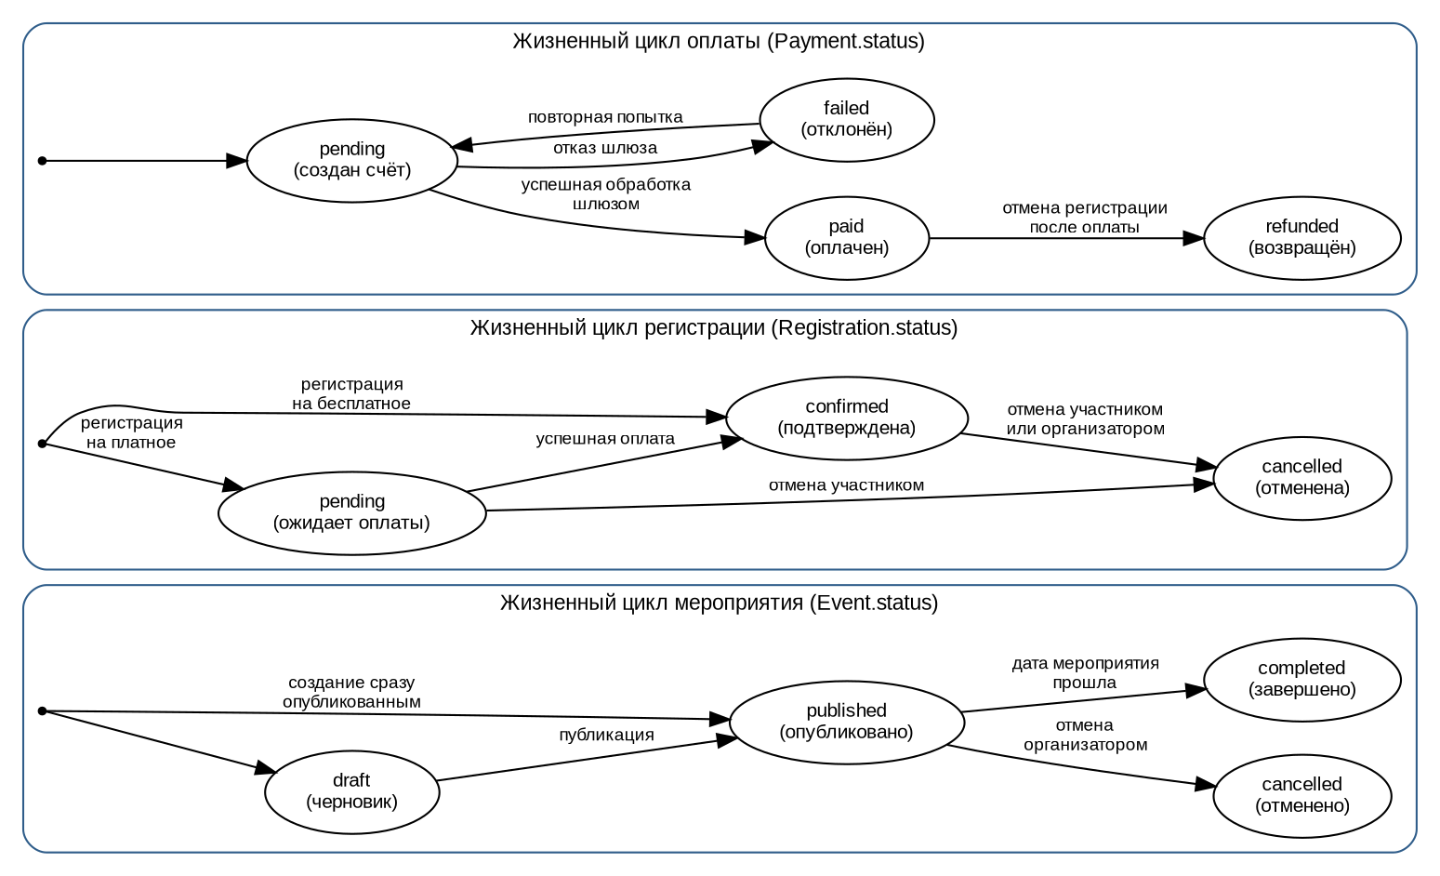
ЖИЗНЕННЫЕ ЦИКЛЫ СУЩНОСТЕЙ
Диаграммы состояний
Мероприятие · Регистрация · Оплата
ИТМО · ЦАО ИТ · Python-разработчик
10 из 16

Slide 11





Средства реализации
Python 3
Flask
Jinja2
SQLite
Bootstrap 5
язык программирования
веб-фреймворк
шаблонизатор HTML
локальная СУБД
CSS-фреймворк
Без ORM. Доступ к БД - напрямую через модуль sqlite3.
Мок-сервисы. Платёжный шлюз и отправка email реализованы как заглушки с интерфейсом реального сервиса.
ИТМО · ЦАО ИТ · Python-разработчик
11 из 16

Slide 12
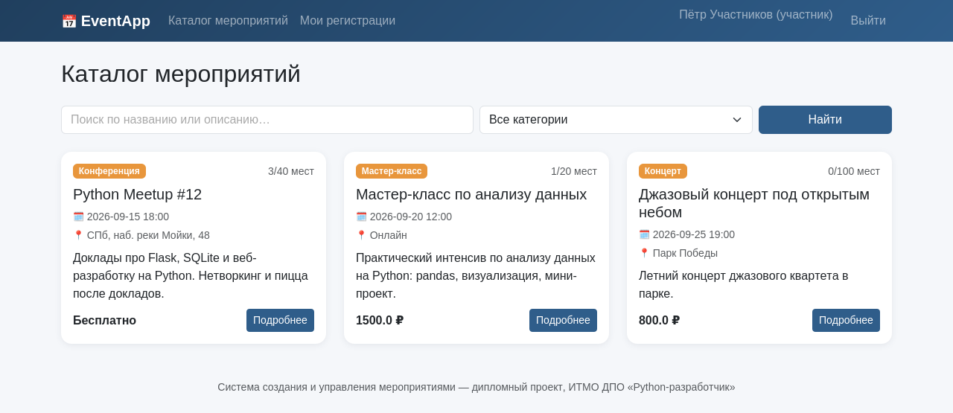
ДЕМОНСТРАЦИЯ
Интерфейс: каталог мероприятий
Поиск по названию/описанию и фильтр по категории
Карточка показывает вместимость, цену и число занятых мест
ИТМО · ЦАО ИТ · Python-разработчик
12 из 16

Slide 13
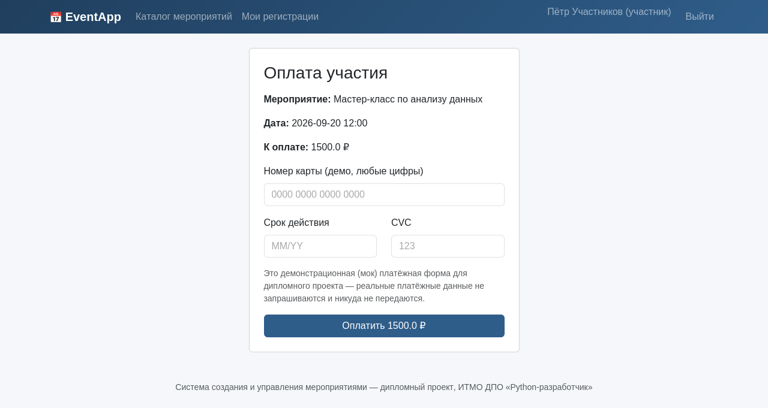
ДЕМОНСТРАЦИЯ
Интерфейс: оплата участия
Демонстрационная (мок) форма оплаты - реальные платёжные данные не запрашиваются
После успешной оплаты статус регистрации меняется на «подтверждена»
ИТМО · ЦАО ИТ · Python-разработчик
13 из 16

Slide 14
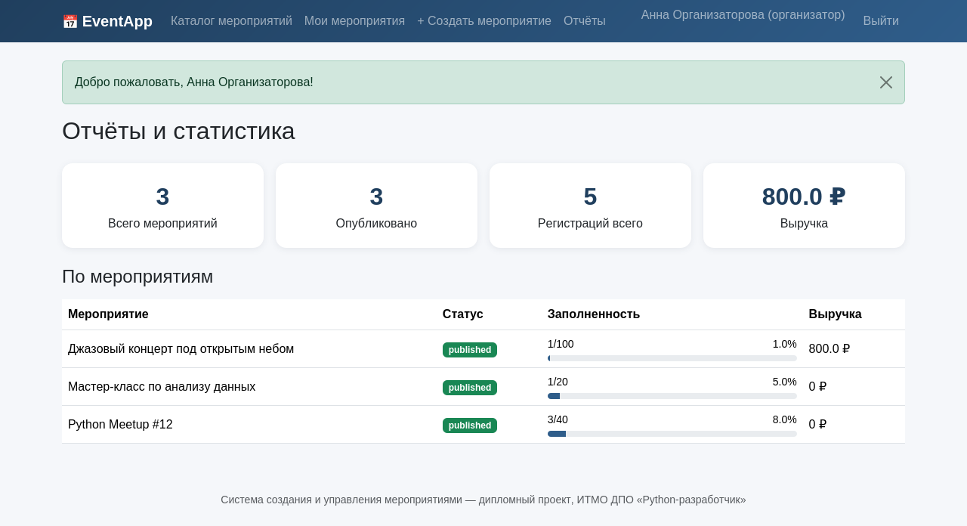
ДЕМОНСТРАЦИЯ
Интерфейс: отчёты и статистика
Организатор видит число мероприятий, регистраций и суммарную выручку
По каждому мероприятию - заполняемость и выручка отдельно
ИТМО · ЦАО ИТ · Python-разработчик
14 из 16

Slide 15
Выводы
Все задачи, поставленные во введении, выполнены:
исследована и формализована предметная область;
сформулированы функциональные требования, построена концептуальная модель;
спроектирована и реализована база данных;
разработана и протестирована клиентская часть приложения.
Перспективы развития
1
Интеграция с реальным платёжным провайдером
2
Подключение SMTP-сервера для рассылок
3
Отложенные напоминания о мероприятии по расписанию
4
Экспорт списка участников и билетов в PDF / ICS
ИТМО · ЦАО ИТ · Python-разработчик
15 из 16

Slide 16
СПАСИБО ЗА ВНИМАНИЕ!
Разработка веб-приложения для создания мероприятий и управления регистрацией участников
Готов ответить на вопросы

